Slide 2
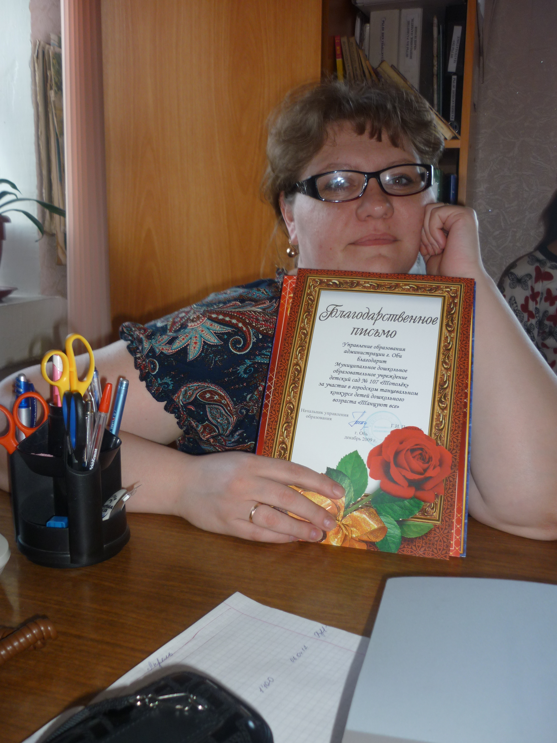
общие сведения..
Вялкова Наталья Борисовна.
Родилась 02.01.1974г.
Работаю воспитателем в детском саду № 1 « Родничок»
Общий педагогический стаж 18 лет.

Slide 3
Неведомый мир обширный, Детям открою я весло. Самая в мире мирная- это моя профессия
Сколько надо глаз и рук,
чтобы уследить вокруг
за своими сорванцами -
золотыми леденцами!
Там - смеется, тут - заплачет,
а другой на палке скачет...
И не каждый с этим делом
быстро справится, умело.
Воспитатель все успеет:
он поймет и пожалеет,
поцелует и накормит,
перед сном он сказку вспомнит

Slide 4
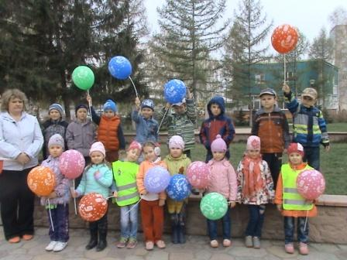
«Почему я работаю в детском саду»
Воспитание ребенка - непростая работенка,
Нужно научить дитя всем основам бытия.
Чтоб ребенок одевался и в искусстве разбирался,
Знал, что плохо, а что нет, развивал свой интеллект.
Детский садик - его мир, воспитатель в нем - кумир,
Помогает малышу осознать во всем красу.
Как с ребятами сдружиться и природой подружиться.
Равным среди равных стать и нигде не опоздать.

Slide 5
Наверное, не случайно так распорядилась судьба и привела меня в детский сад. Теперь это мой дом в котором меня ждут и любят.
Мне хочется стать для своих ребятишек самым близким другом, хочется отдать им свои знания и умения, показать им как красив и приветлив окружающий мир.
Основанием своей профессии считаю именно Любовь и Доброту. Дети - мое главное богатство, в окружении которых я нахожусь и на работе и дома…

Slide 6
Мои принципы работы
Не быть назойливой: у каждого свой мир интересов и увлечений;
Детям больше самостоятельности и права выбора;
Уметь вставать на позицию ребенка, видеть в нем личность, индивидуальность.

Slide 7
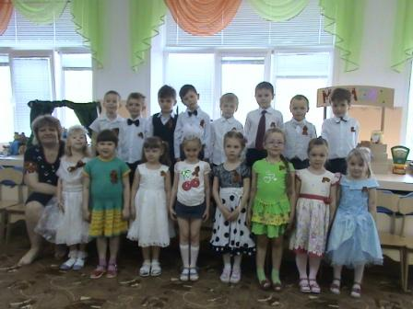
Моя маленькая страна
Детство – это летний ветер,
Парус неба и хрустальный звон зимы.
Детство – это значит дети!
Дети – это значит мы!

Slide 8
САМОАНАЛИЗ Педагогической деятельности «Развитие связной речи у детей старшего дошкольного возраста посредством дидактической игры»
Цель: моей работы: сформировать связную речь детей старшего дошкольного возраста с использованием дидактических игр.
Задачи: 1. Разработать методические рекомендации по организации дидактических игр, способствующих развитию связной речи старших дошкольников.
2. Увеличить словарный запас детей.
3.Развить связную монологическую речь, обучать целостным связным суждениям.
4.Формировать правильную, четкую, выразительную речь, с соответствующим возрасту словарным запасом.
5.Воспитывать доброжелательного и корректного собеседника

Slide 9
Актуальность темы:
Использование дидактических игр при развитии связной речи в дошкольном возрасте является актуальным в связи с тем, что игра, являясь простым и близким ребёнку способом познания окружающей действительности, должна быть наиболее естественным путём к овладению теми или иными знаниями, формированию социальных компетентностей.
При рациональном построении, организации и применения дидактических игр в процессе обучения и воспитания удаётся получать хорошие результаты в развитии связной речи детей дошкольного возраста. Развитие связной речи является центральной задачей речевого воспитания детей.
Это обусловлено, прежде всего, ее социальной значимостью и ролью в формировании личности. Связная речь - высшая форма речи мыслительной деятельности, которая определяет уровень речевого и умственного развития ребенка.

Slide 10
Перспективный план
Сентябрь. Подбор и изучение литературы по теме; дидактических игр и упражнений; сюжетных картин; составление библиографии
Октябрь. Пересказ рассказов
«Лесной голосок» Г. Скребицкого; «Осень под водой» Н. Сладкова;
«Пушок» Г. Скребицкого. Обучение связному последовательному пересказу с наглядной опорой в виде графических схем, отображающих последовательность событий;
Обучение детей приемам планирования собственного пересказа
Ноябрь. Игры и упражнения для развития речи детей старшего дошкольного возраста.
(О. С. Ушакова). Совершенствовать речевой слух, закреплять навыки четкой, правильной, выразительной речи. Дифференциация звуков, слов, предложений. Отрабатывать темп, силу голоса, дикцию.
Декабрь. Работа по составлению рассказов по сюжетным картинам. Учить детей рассматривать картину и выделять ее главные характеристики; учить детей исследовательским действиям при рассмотрении картины; формировать анализ, синтез; учить детей составлять связный рассказ по картине с опорой на образец воспитателя. Пополнять и активизировать словарный запас детей.

Slide 11
Перспективный план
Январь. Работа с загадками. Составление загадок. Показать роль загадки на формирование выразительности речи. Учить детей отгадывать загадки по схемам. Развивать монологическую речь детей.
Февраль. Работа над развитием речи через театральную деятельность. Инсценирование сказок: «Репка», «Колобок». Развитие творческой самостоятельности, эстетического вкуса в передаче образа; развитие речи детей, эмоциональной направленности. Раскрытие творческих способностей детей. Показ сказки «Колобок» детям младшей группы
Март. Работа над интонацией, дикцией, выразительностью речи во время заучивания стихотворений. Учить детей читать выразительно стихотворения перед слушателями. Вызвать интерес к поэзии. Пополнять и активизировать в речи словарный запас детей на тему «Весна».
Апрель. Картотека дидактических игр для изучения ПДД с детьми. Уточнение знаний об активизации и обогащении словарного запаса детей посредством дидактических игр по ПДД

Slide 12
Мои достижения

Slide 13
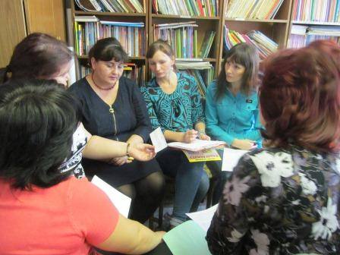
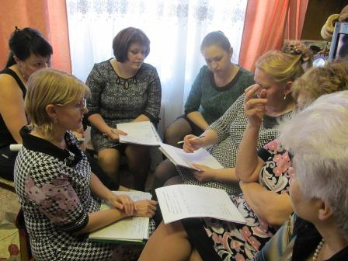
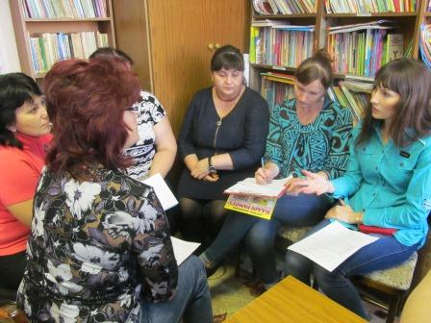
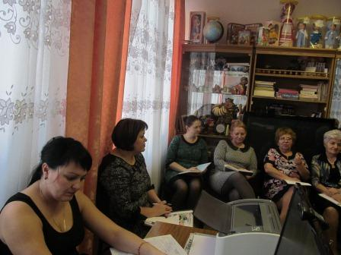
Работа с педагогами

Slide 14
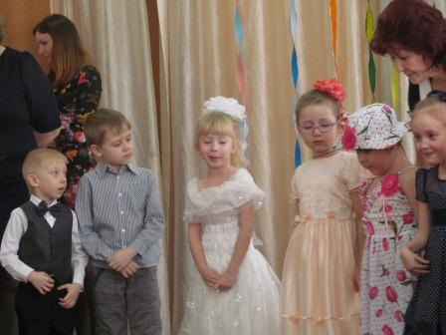
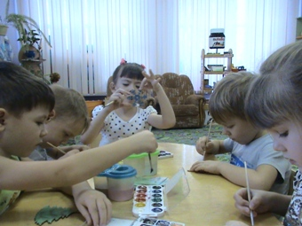
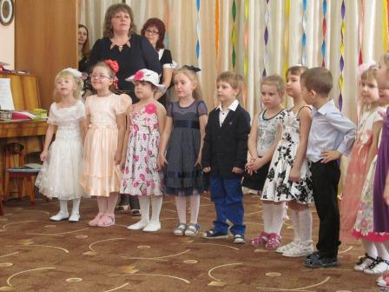
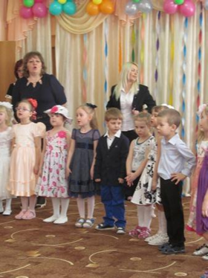
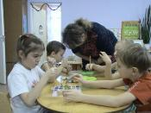
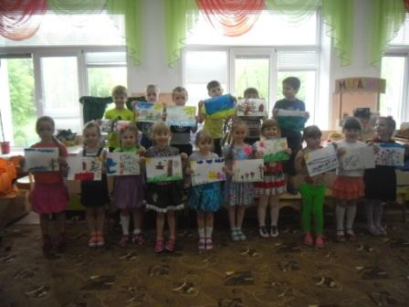
Работа с детьми

Slide 15
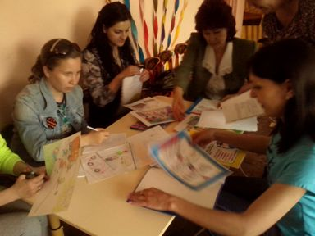
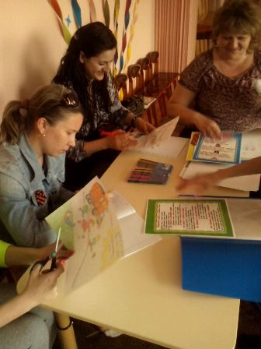
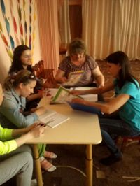
Работа с родителями

Slide 16
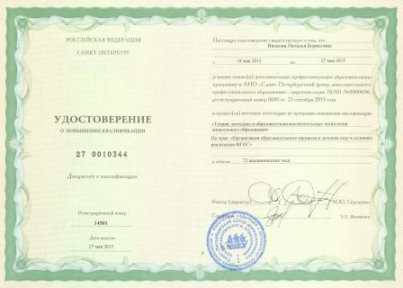
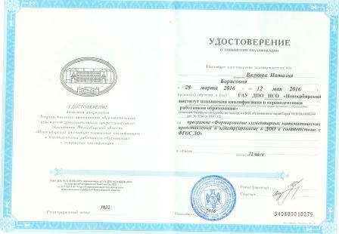
Прошла курсы повышения
квалификации.

Slide 17
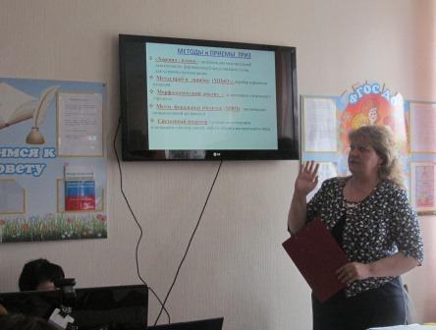
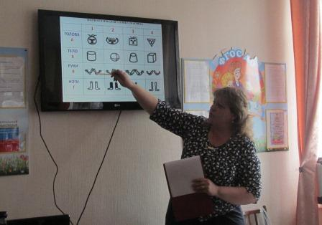
Передовой опыт для педагогов.
Использование приёмов ТРИЗ в развитии связной речи у детей дошкольного возраста

Slide 18
Профессиональное образование
Образование: высшее, закончила Новосибирский Государственный Педагогический Университет.
Учитель-логопед по специальности
«Логопедия» с 1998-2001 г.

